Slide 1

Познавательно – исследовательский проект
«Лимон - волшебник»
Выполнила: Казакова Анна
Руководитель: Хикматуллина
Гульнара Мусавировна
МАДОУ детский сад
№13 г. Туймазы

Slide 2

Актуальность проекта
Многие любят пить чай с лимоном и я знаю, что он очень полезный. А недавно узнала еще об одном свойстве лимона. Я писала в тетради и испачкала пальцы чернилами. Мама мне протерла руки кусочком лимона и пальцы сразу стали чистыми. Меня привлекает все таинственное, загадочное и необычное, и поэтому я заинтересовалась, какие еще чудеса может таить лимон? Так появился мой проект «Лимон - волшебник»
Гипотеза: лимон обладает не только лечебными, но и необычными свойствами.

Slide 3
Цель. Выяснить, какими необычными свойствами обладает лимон.
Задачи:
Изучив литературу, интернет ресурсы собрать информацию.
Изучить историю происхождения лимона.
Узнать возможность применения свойств лимона в жизни человека.
Провести опыты по изучению свойств лимона и взаимодействию его с другими веществами.
Объект исследования: лимон
Предмет исследования: свойства лимона

Slide 4

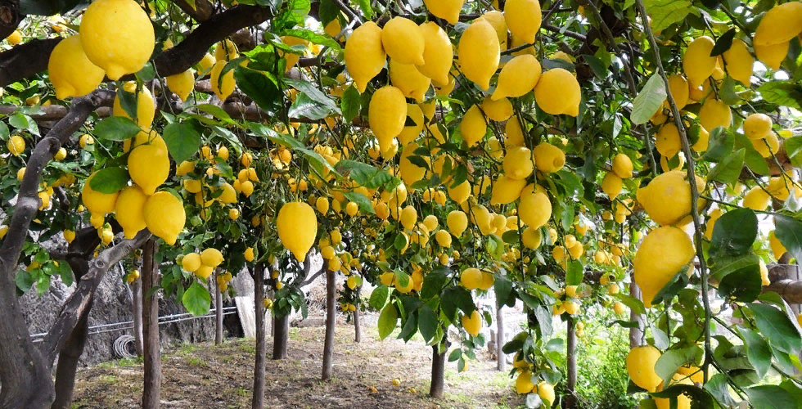
История происхождения лимона
Лимон, родиной которого считается Индия, Китай, относится к роду цитрусовых и считается вечнозеленым растением. В Россию он был завезен более ста лет назад из Турции. Гостили турецкие купцы и угощали хозяев лимонами. Из лимонных косточек жители стали выращивать лимонные деревья в домашних условиях.

Slide 5

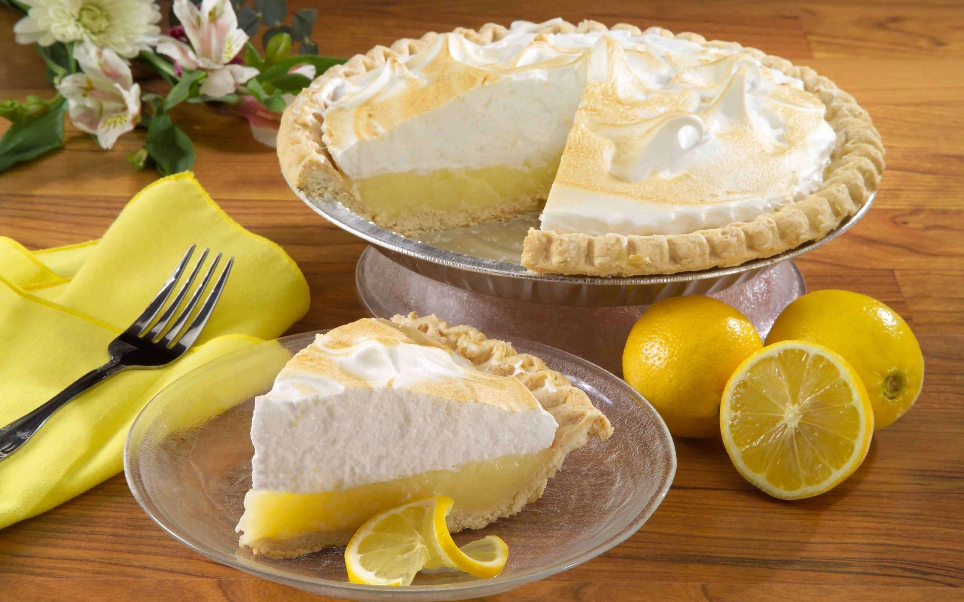
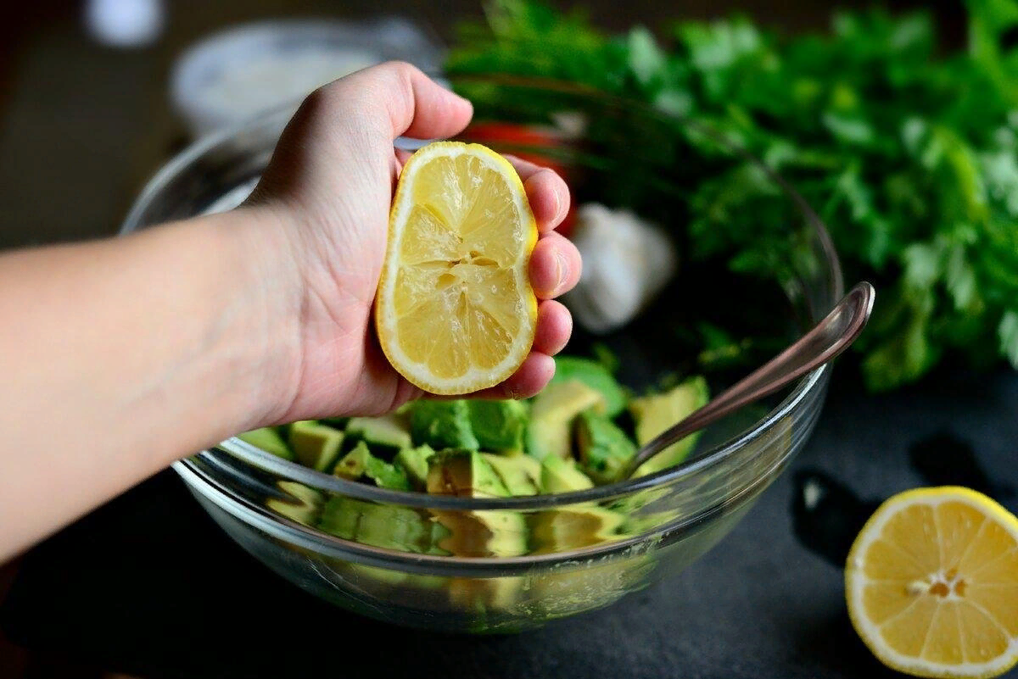
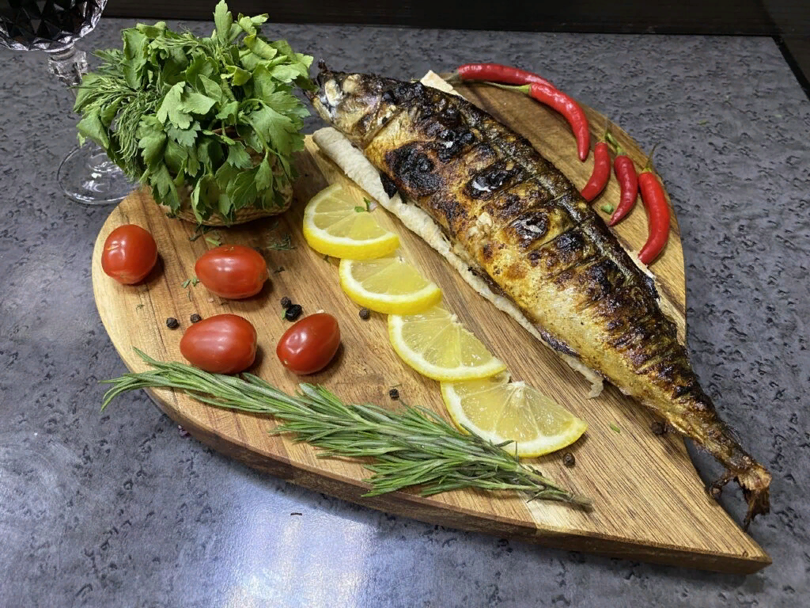
Применение в кулинарии
Лимоны употребляют в пищу в свежем виде. А еще я узнала, что лимонный сок улучшает вкус различных блюд. Используют при изготовлении кондитерских изделий, напитков. Так же лимонный сок является главной составной частью лимонада, который очень любят дети.

Slide 6
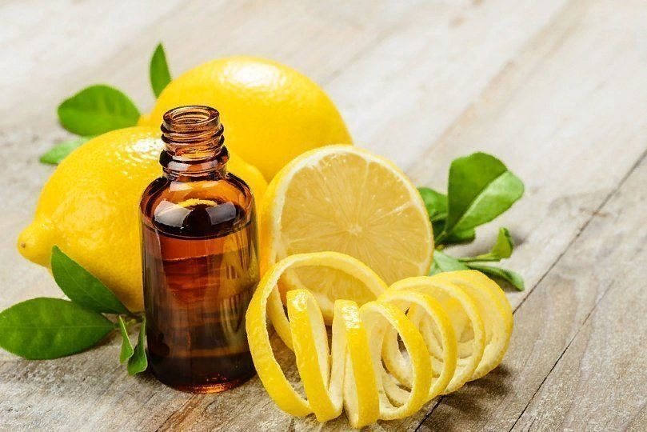
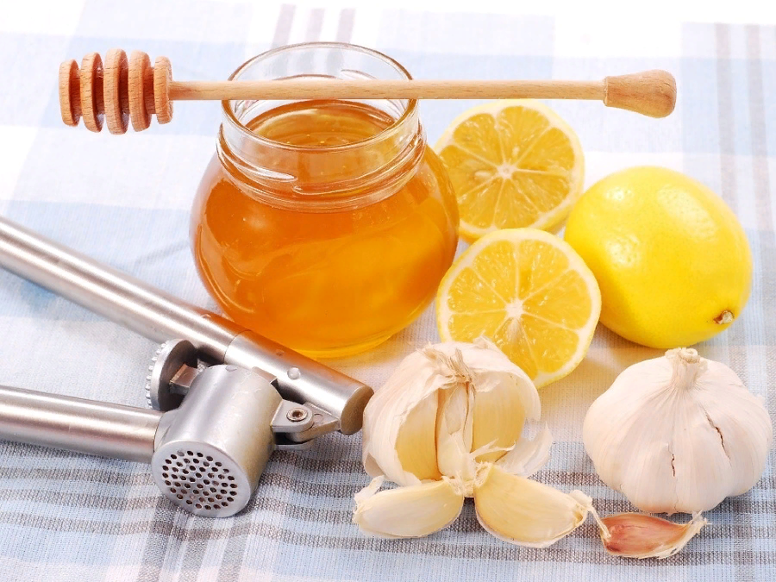
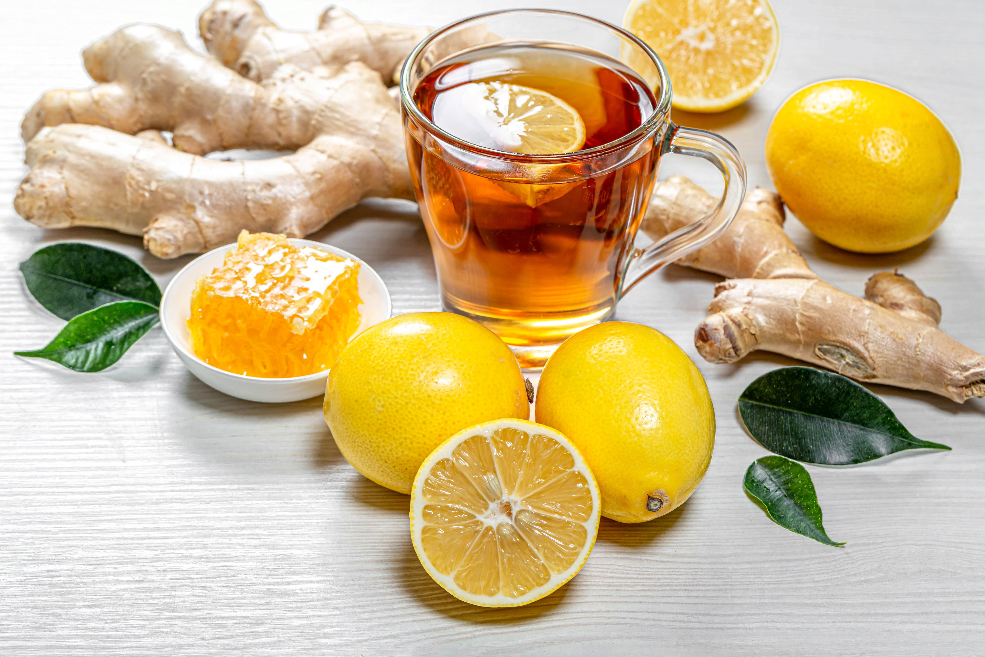
Применение в медицине
Лимон широко применяется в медицине. Лимонный сок и лимонное масло полученное из свежей кожуры, применяют для улучшения вкуса и запаха лекарств. В народной медицине лимон применяют при простудных заболеваниях. Например, когда болит горло - рекомендуется прополоскать его разбавленным лимонным соком. Сок лимона заживляет трещины на коже, уменьшает ломкость ногтей. Корку лимона, сваренную в меду, используют для улучшения пищеварения.

Slide 7


Опыт №1. Чай с лимоном
Цель. Узнать, как «ведет себя» лимон с натуральным красителем чая, который меняет цвет наших зубов.

Slide 8
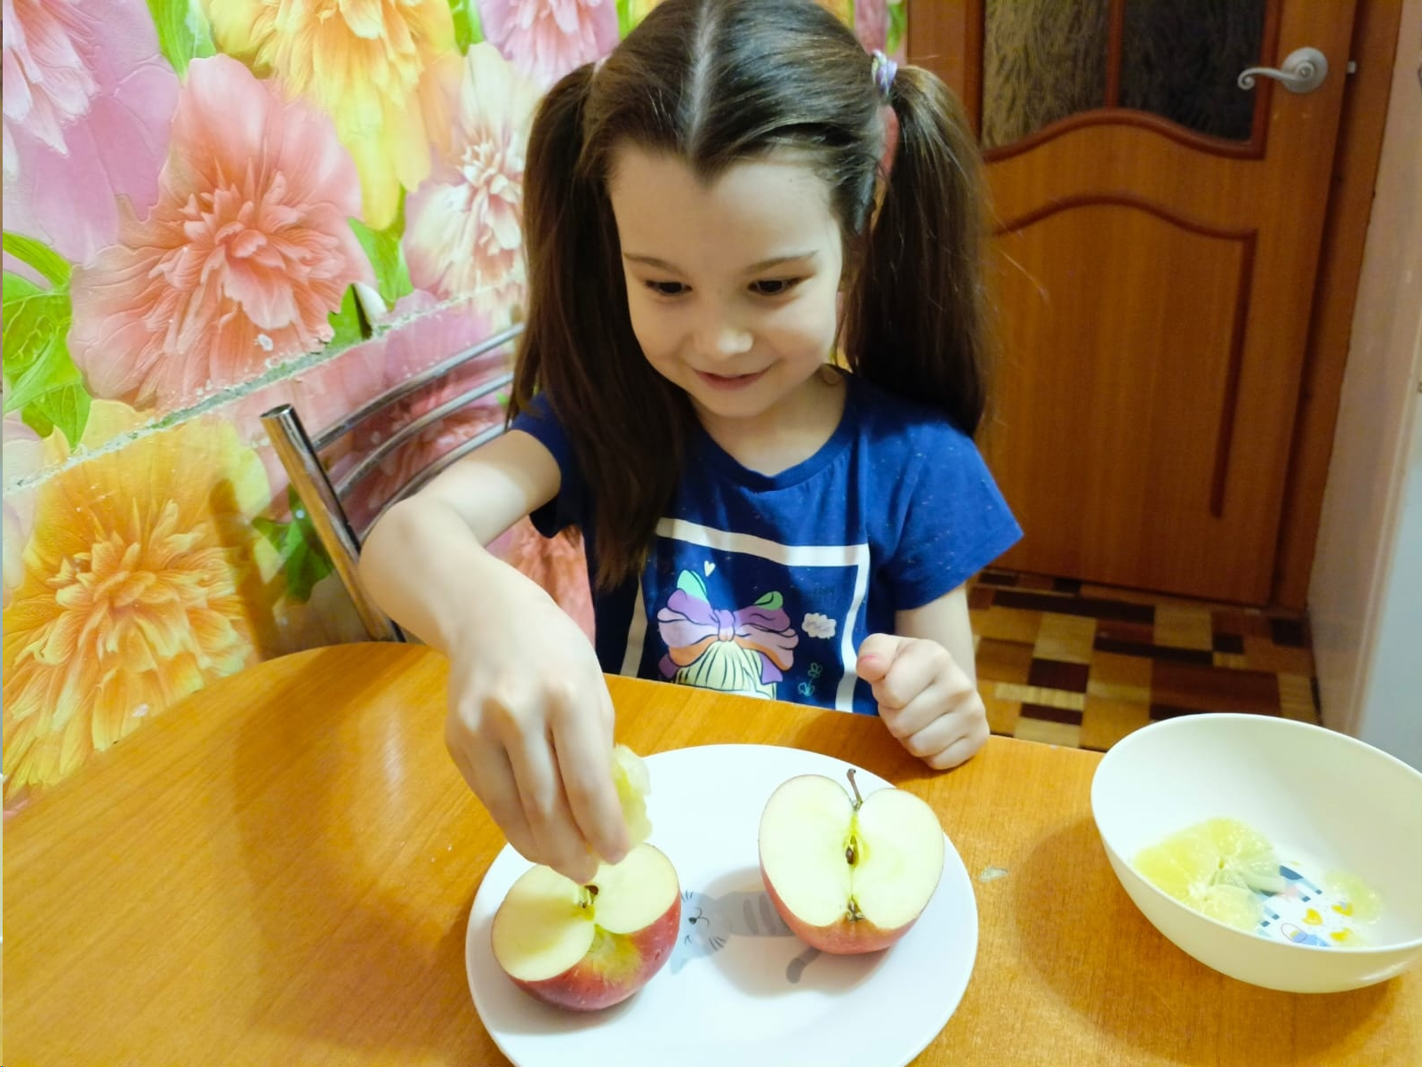
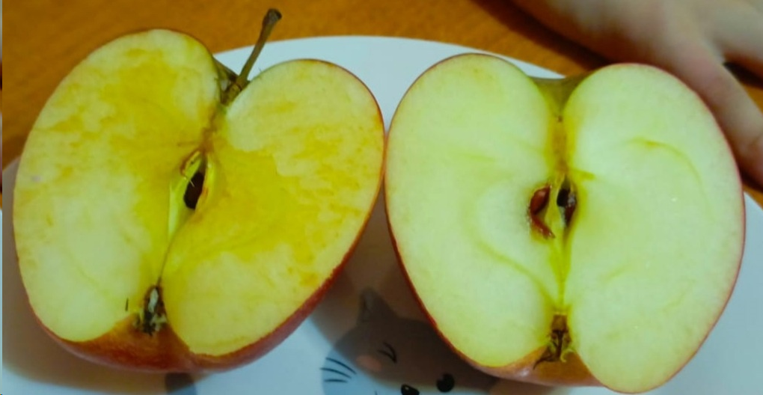
Опыт №2. Лимон-защитник
Цель. Узнать, что произойдет при соединении лимона с другим фруктом (яблоком).

Slide 9
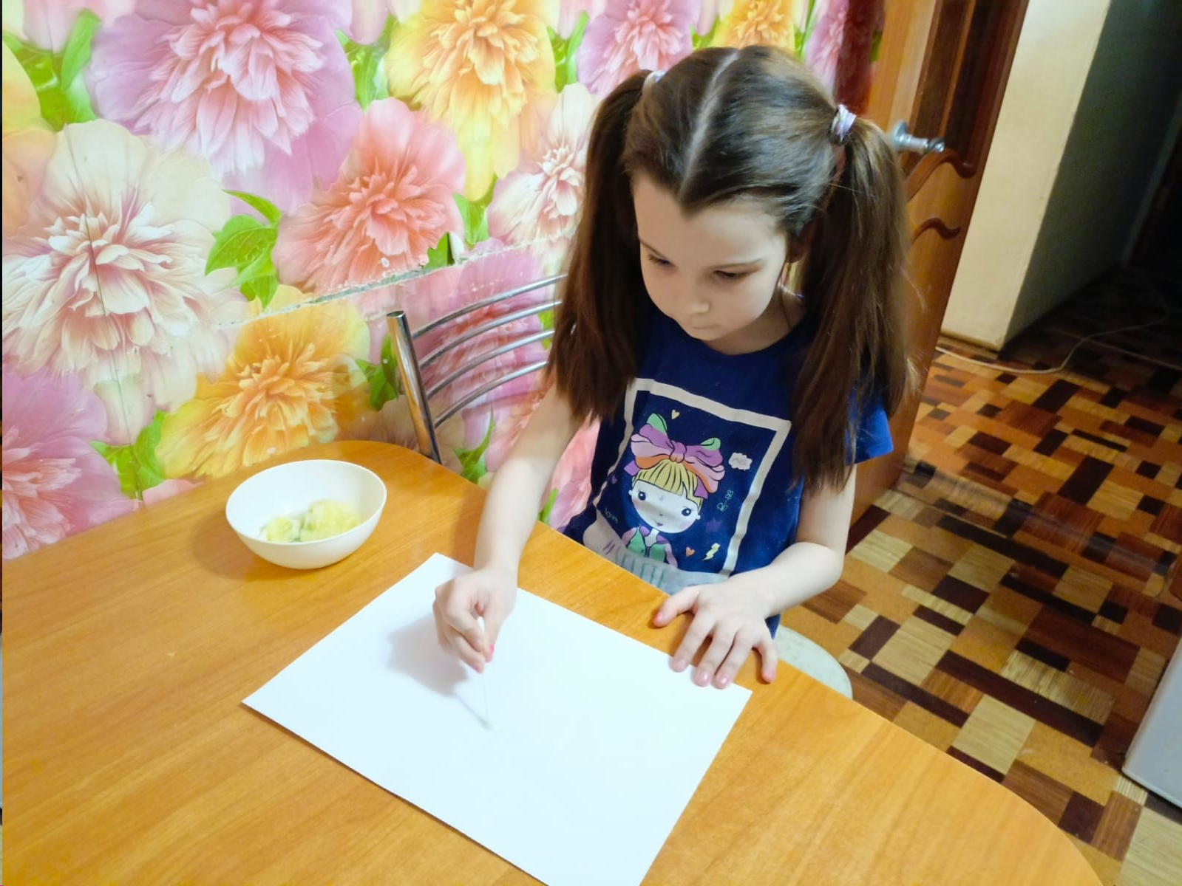

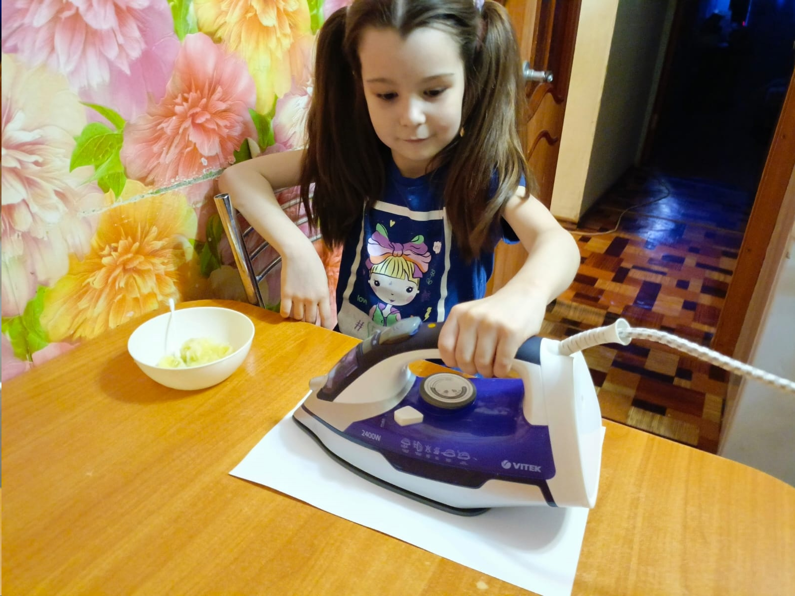
Опыт №3. «Лимон-невидимка»
Цель. Узнать, как «ведет себя» лимон при нагревании.

Slide 10
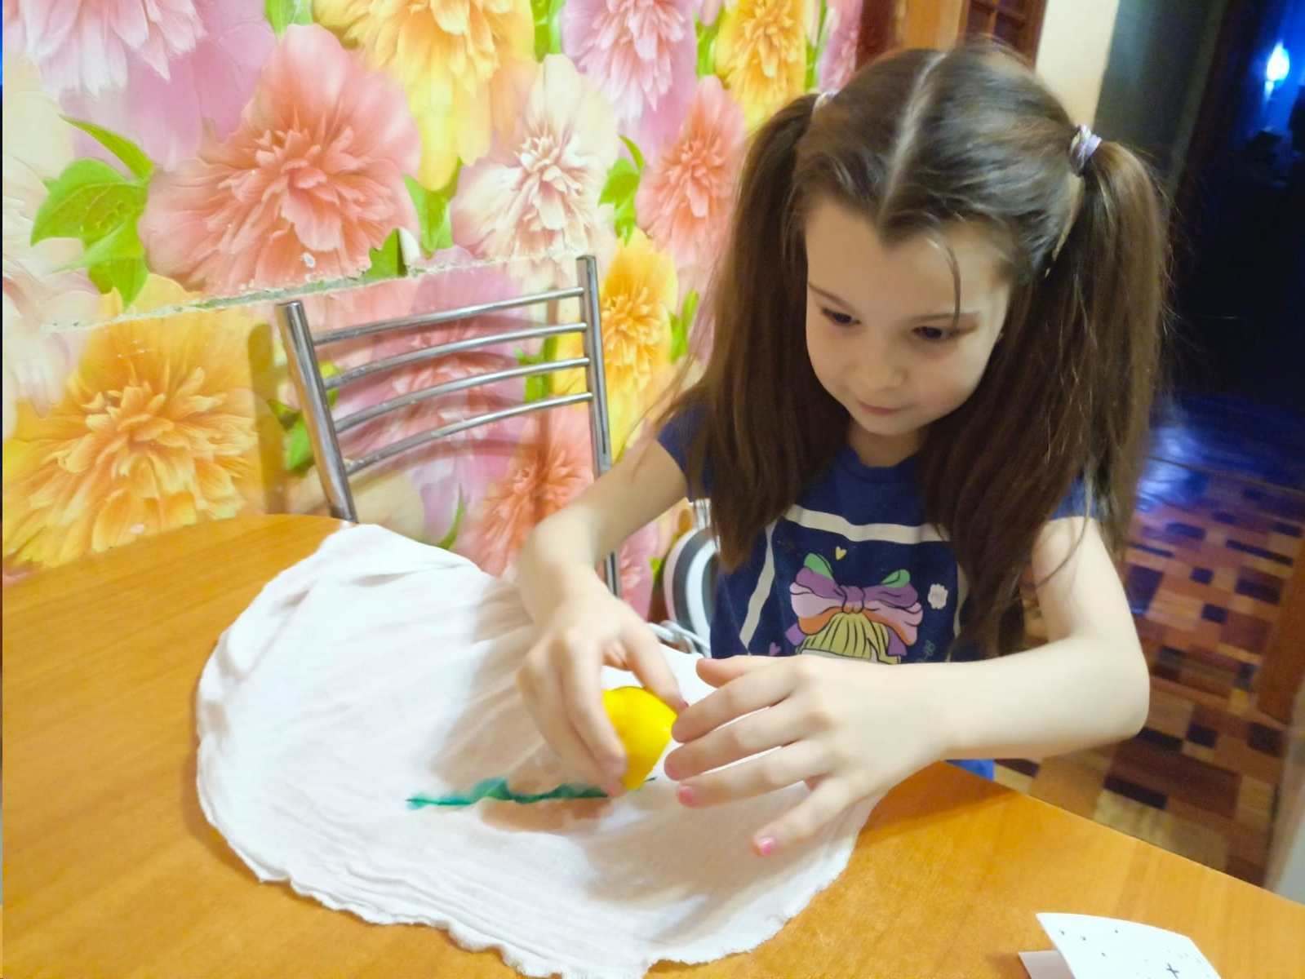

Опыт №4. Лимон- пятновыводитель
Цель: узнать, как «ведет себя» лимон с пятнами на ткани, одежде.

Slide 11
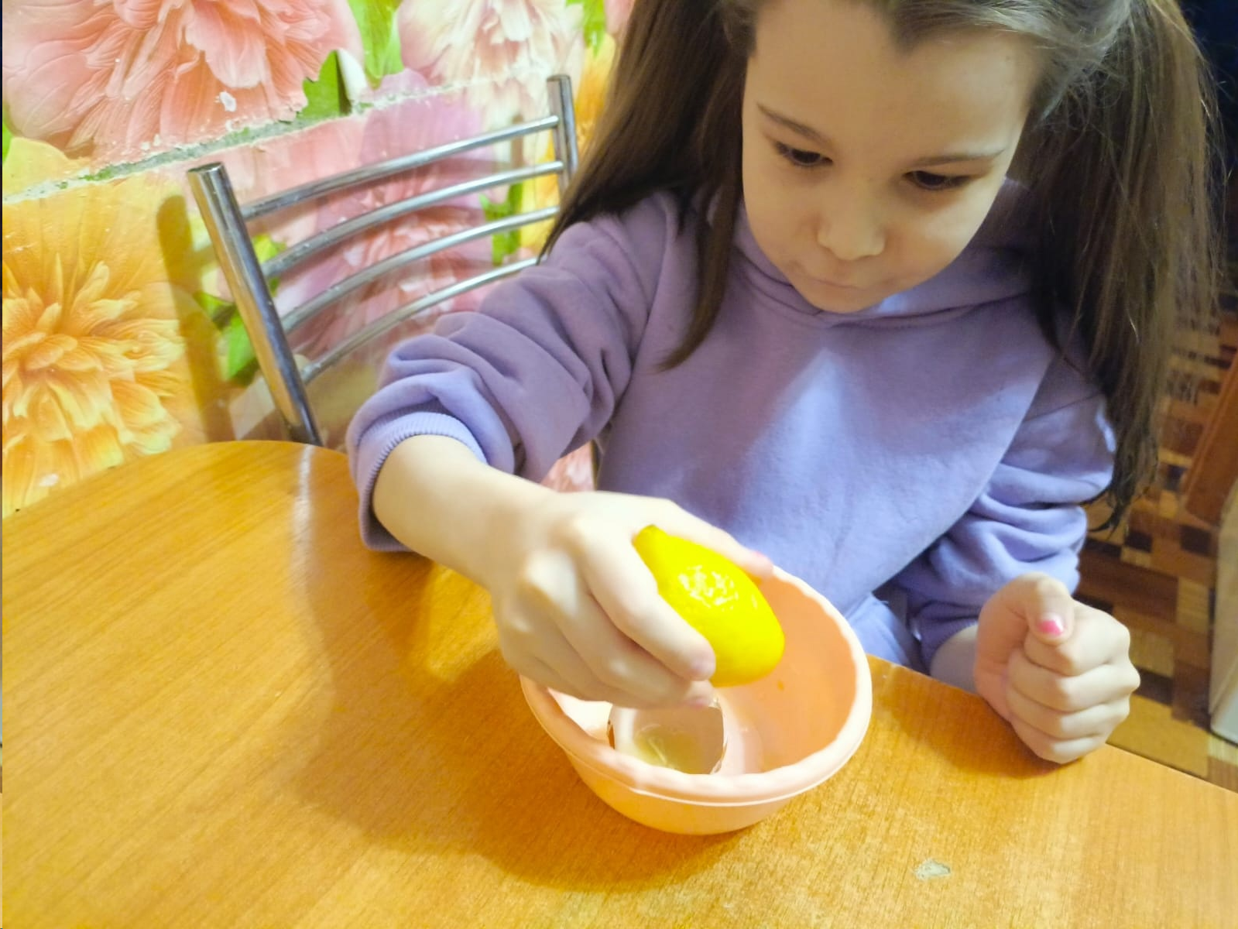
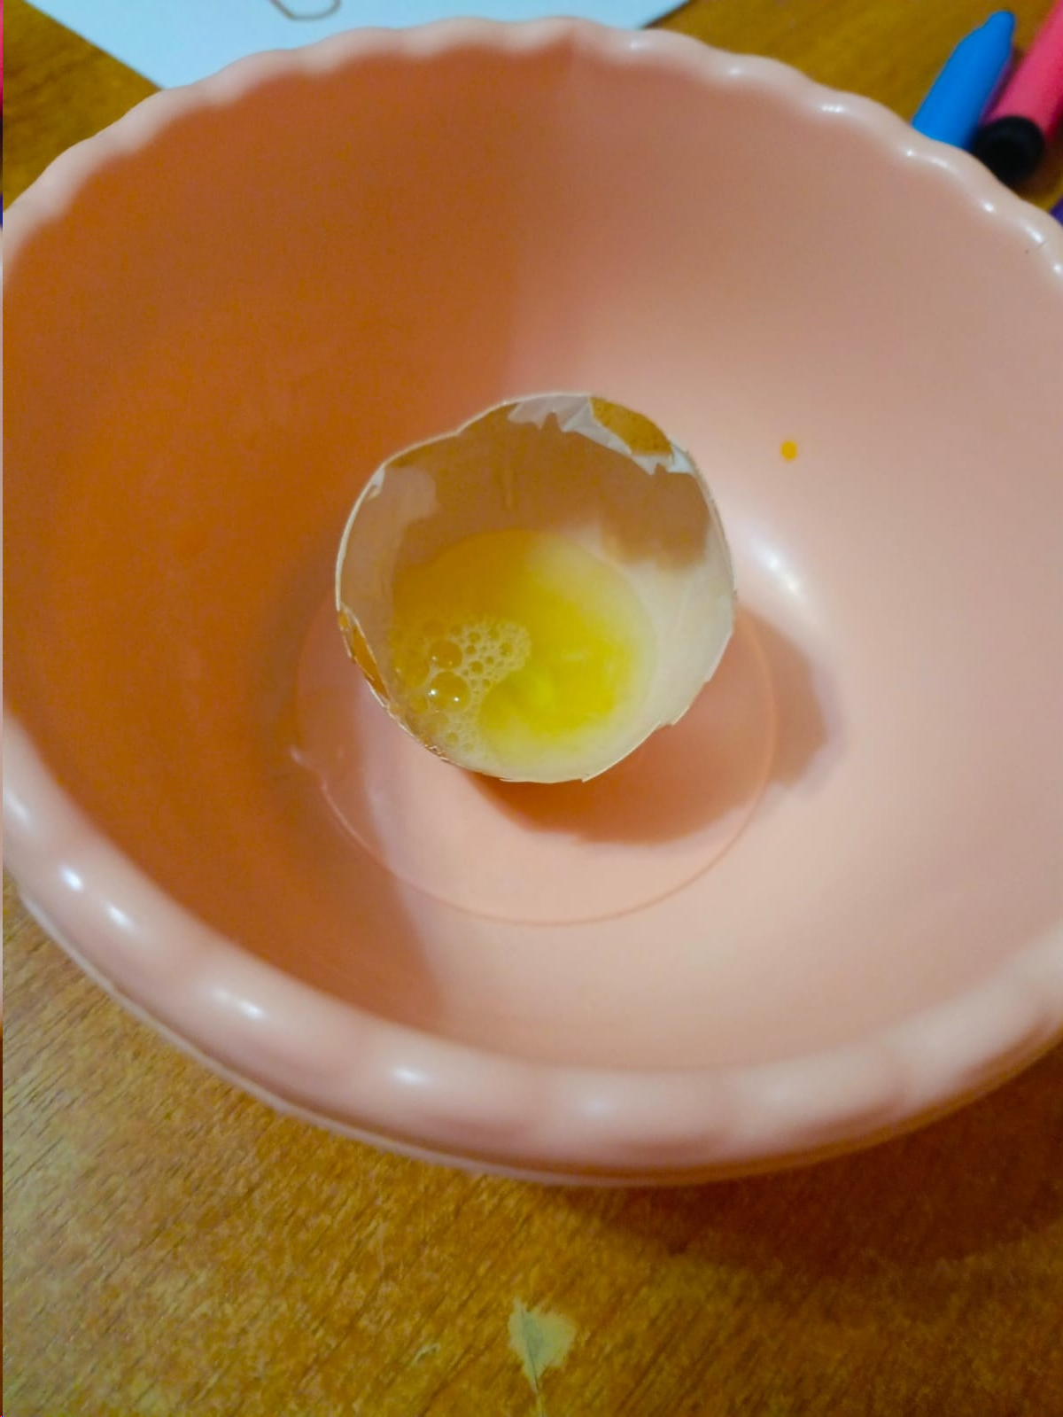
Опыт №5. Лимон-разрушитель
Цель. Узнать, растворяет ли сок лимона другие вещества, например, яичную скорлупу.

Slide 12
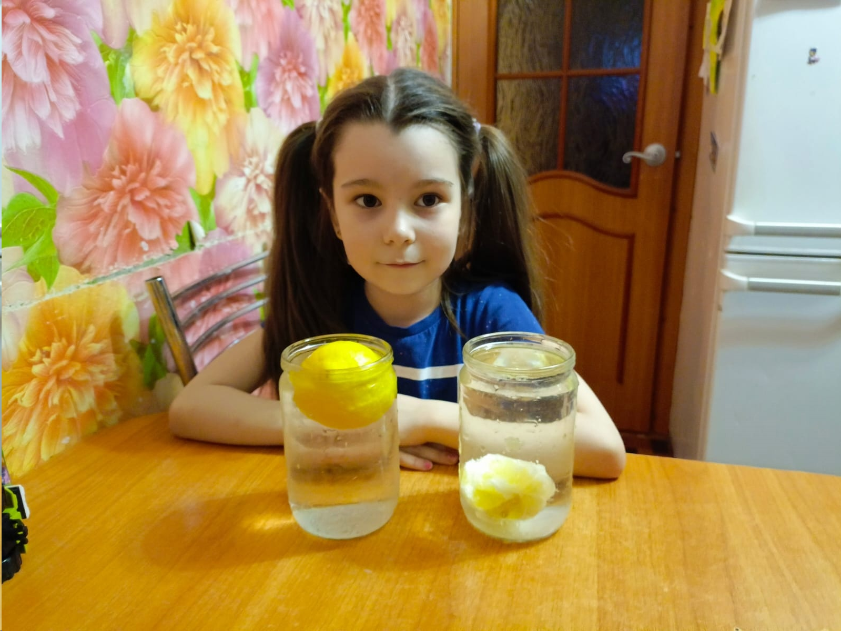
Опыт №6 «Тонет, не тонет»
Цель. Узнать, какой лимон тяжелее в кожуре или чищеный.

Slide 13
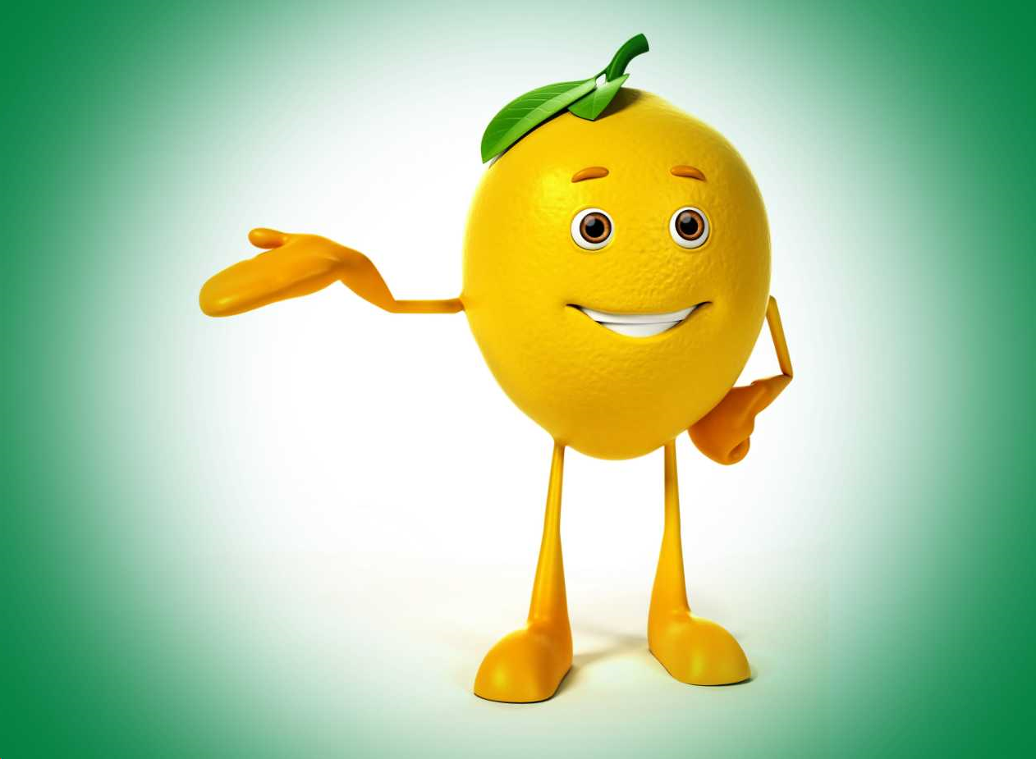
В результате проведенной работы мы узнали, что лимон не только полезен для здоровья, но имеет необычные свойства при взаимодействии с другими веществами и может активно использоваться человеком в быту, другой деятельности.
Наша гипотеза доказана

Slide 14


Будьте
здоровы!

